Slide 1
Unità di apprendimento 1
Architettura di rete e formati per lo scambio dei dati

Slide 2
Unità di apprendimento 1 Lezione 2
Evoluzione dei sistemi distribuiti e dei modelli architetturali

Slide 3
In questa lezione impareremo:
la classificazione delle architetture distribuite hardware e software
il concetto di middleware

Slide 4
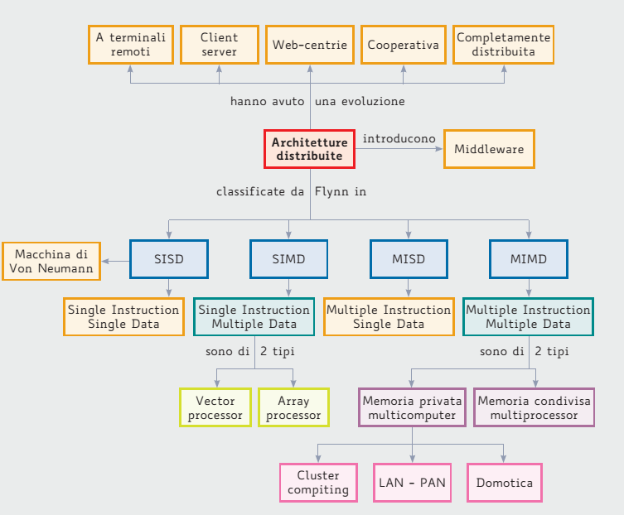

Slide 5
Architetture distribuite hardware: dalle SISD al cluster di PC
Esistono diverse possibilità per classificare le architetture hardware a seconda dei fattori che si prendono come riferimento.
Noi ricordiamo quella di Flynn (1972) che si basa sui due flussi di informazioni normalmente presenti nei calcolatori:
◗ flusso delle istruzioni ◗ flusso dei dati

Slide 6

Architetture distribuite hardware: dalle SISD al cluster di PC
A seconda di come si “combinano” flusso di dati e di istruzioni abbiamo quattro possibili situazioni:

Slide 7
Architetture distribuite hardware: dalle SISD al cluster di PC
macchine SISD (Single Instruction Single Data): flusso di istruzioni unico e flusso di dati unico;
macchine SIMD (Single Instruction Multiple Data): flusso di istruzioni unico e flusso di dati multiplo;
macchine MISD (Multiple Instruction Single Data): flusso istruzioni multiplo e flusso dati unico;
macchine MIMD (Multiple Instruction Multiple Data): flusso istruzioni multiplo e flusso dati multiplo.

Slide 8
Architetture distribuite hardware: dalle SISD al cluster di PC
SISD
Un elaboratore come la macchina di Von Neumann che ha un solo flusso dati e un solo flusso istruzioni
Nelle macchine a singola CPU il flusso di istruzioni è unico e quindi viene eseguito un solo programma alla volta
dopo l’esecuzione della prima istruzione si passa alla seconda e così via fino al termine del programma
le istruzioni sono quindi eseguite in modalità sequenziale.

Slide 9
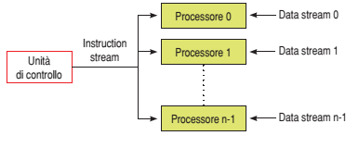
Architetture distribuite hardware: dalle SISD al cluster di PC
SIMD
l’elaborazione avviene su più flussi dati in contemporanea ma con un singolo flusso di istruzioni:
particolarmente adatto per realizzare calcoli vettoriali e matriciali soprattutto in ambiente grafico.

Slide 10
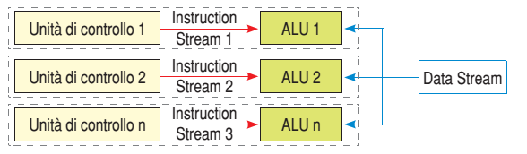
Architetture distribuite hardware: dalle SISD al cluster di PC
MISD
elaboratori che eseguono più istruzioni sullo stesso flusso dati
Con questa tipologia di architettura a oggi non sono ancora state costruite macchine da commercializzare,

Slide 11
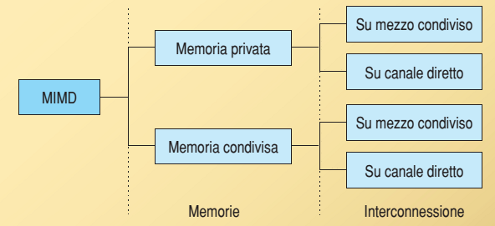
Architetture distribuite hardware: dalle SISD al cluster di PC
MIMD: sono ulteriormente classificate
macchine MIMD a memoria fisica condivisa
macchine MIMD a memoria privata
Le prime sono conosciute con il nome di multiprocessori, mentre le seconde con quello di multicomputer.

Slide 12
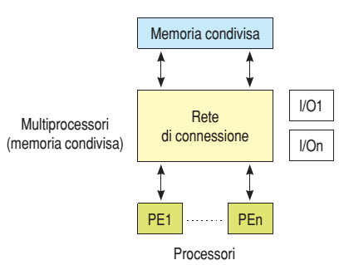
Architetture distribuite hardware: dalle SISD al cluster di PC
MIMD: multiprocessori
sono architetture a memoria condivisa (shared memory)
la comunicazione tra processi avviene mediante variabili condivise
è necessario implementare gli opportuni meccanismi di sincronizzazione per regolare gli accesi alla memoria in modo da coordinare i diversi processi per gestire la competizione alle risorse comuni.

Slide 13
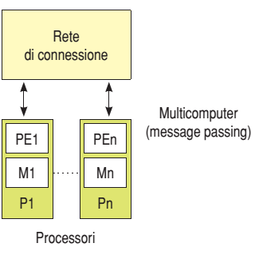
Architetture distribuite hardware: dalle SISD al cluster di PC
MIMD: multicomputer
sono ad esempio le LAN di computer
La comunicazione tra processi avviene mediante scambio di messaggi

Slide 14
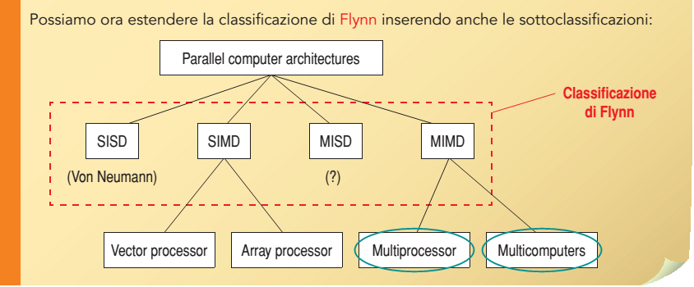
Architetture distribuite hardware: dalle SISD al cluster di PC

Slide 15
Architetture distribuite hardware: dalle SISD al cluster di PC
Cluster computing
un sistema distribuito costituito da un insieme di nodi ad alte prestazioni interconnessi tramite una rete locale ad alta velocità
devono essere omogenei, cioè i singoli nodi hanno lo stesso sistema operativo, hardware molto simile, e sono connessi attraverso la stessa rete

Slide 16
Architetture distribuite hardware: dalle SISD al cluster di PC
Abbiamo due tipiche possibili architetture:
organizzazione gerarchica con singolo nodo principale:
ad esempio Beo/wulf, dove spesso sono usate librerie di message passing per il calcolo parallelo (MPI);
organizzazione Single System Image:
ad esempio MOSIX, che effettua un bilanciamento automatico del carico effettuando una eventuale migrazione di processi.

Slide 17
Architetture distribuite hardware: dalle SISD al cluster di PC
Grid computing
è un sistema distribuito di calcolo altamente decentralizzato
è composto da un gran numero di nodi disposti a griglia (grid) e caratterizzati da un grado elevato di eterogeneità sia per hardware, per il software, la tecnologia di rete, le politiche di sicurezza ecc

Slide 18
Architetture distribuite hardware: dalle SISD al cluster di PC
Sistemi distribuiti pervasivi
Questa è una nuova generazione di SD i cui nodi sono piccoli, mobili, con connessioni di rete wireless e spesso facenti parte di un sistema più grande: ◗ sistemi domestici, sistemi elettronici per l’assistenza sanitaria; ◗ reti di sensori

Slide 19
Architetture distribuite hardware: dalle SISD al cluster di PC
Alcuni requisiti per sistemi pervasivi: ◗ cambi di contesto: il sistema è parte di un ambiente che può cambiare in ogni momento; ◗ composizione ad hoc: ogni nodo può essere usato in modi molto diversi da utenti differenti; ◗ richiesta la facilità di configurazione; ◗ condivisione come default: i nodi vanno e vengono, fornendo informazioni e servizi da condividere.

Slide 20
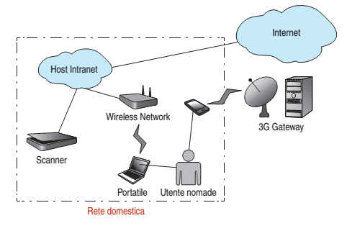
Architetture distribuite hardware: dalle SISD al cluster di PC
Sistemi pervasivi: reti domestiche

Slide 21
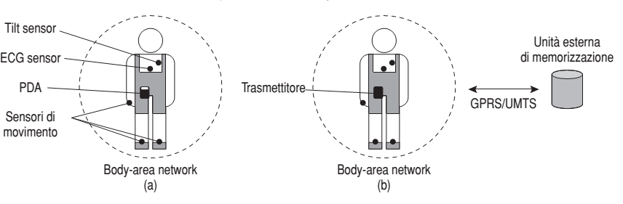
Architetture distribuite hardware: dalle SISD al cluster di PC
Sistemi pervasivi: wearable computing

Slide 22
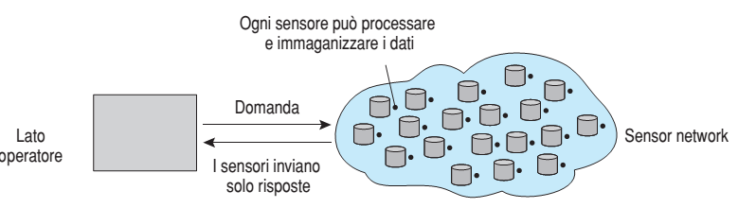
Architetture distribuite hardware: dalle SISD al cluster di PC
Sistemi pervasivi: reti di sensori

Slide 23
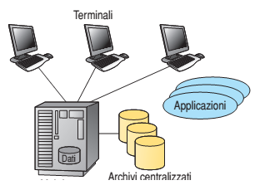
Architetture distribuite software: - dai terminali remoti - ai sistemi completamente distribuiti
Ricordiamo le tappe fondamentali. Architettura a terminali remoti

Slide 24
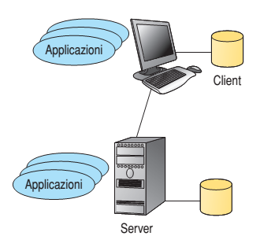
Architetture distribuite software: - dai terminali remoti - ai sistemi completamente distribuiti
Architettura client-server

Slide 25
Architetture distribuite software: - dai terminali remoti - ai sistemi completamente distribuiti
Architettura WEB-centric Sono i sistemi distribuiti web, con lo spostamento delle applicazioni sul server facendo “in qualche modo” regredire gli host
architetture web tradizionali
architetture web multilivello

Slide 26
Architetture distribuite software: - dai terminali remoti - ai sistemi completamente distribuiti
Architettura cooperativa
E’ l’evoluzione dell’architettura client-server
si basa su entità autonome che esportano e richiedono servizi secondo il modello di sviluppo a componenti per la programmazione lato server proprio della programmazione a oggetti.
Si sono introdotte standardizzazioni sulle modalità con le quali i servizi vengono richiesti/offerti:
OdP (OpenDistributed Processes)
CORBA (Common Object Request Broker Architecture)

Slide 27
Architetture distribuite software: - dai terminali remoti - ai sistemi completamente distribuiti
Architettura completamente distribuita
E’ in opposizione alla architettura web-centric
Le tecnologie più importanti sono:
OMG (Object Management Group
RMI (Remote Method Invocation
DCOM (Distributed Component Object Model)

Slide 28
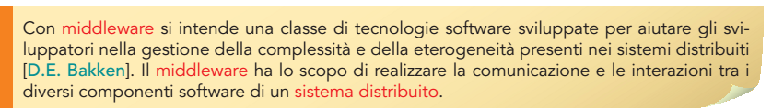
Architettura a livelli
Per alleggerire il carico elaborativo dei serventi sono state introdotte le applicazioni multi-livello
Si introducono gli strumenti di middleware
Questo software si interpone quindi negli elaboratori locali tra le applicazioni e il sistema operativo locale creando un’architettura a tre livelli

Slide 29
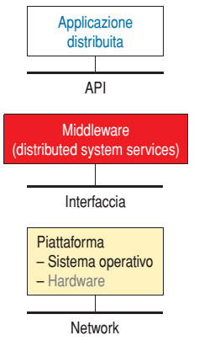
Architettura a livelli
Lo scopo principale di middleware è di permettere e garantire l’interoperabilità delle applicazioni sui diversi sistemi operativi
Inoltre permette la connettività tra servizi che devono interagire e collaborare su piattaforme distribuite sulla base di meccanismi di programmazione e API relativamente semplici

Slide 30
Architettura a livelli
La presenza di questo strato rende facilmente programmabili i sistemi distribuiti offrendo una specifica modalità di interazione sia:
interazione basato sulla chiamata di procedure remote (RPC, Remote Procedure Call)
programmazione basata sullo scambio di messaggi.
Tra le funzionalità del middleware ricordiamo: ◗ i servizi di astrazione e cooperazione; ◗ i servizi per le applicazioni; ◗ i servizi di amministrazione del sistema; ◗ il servizio di comunicazione; ◗ l’ambiente di sviluppo applicativo.

Slide 31
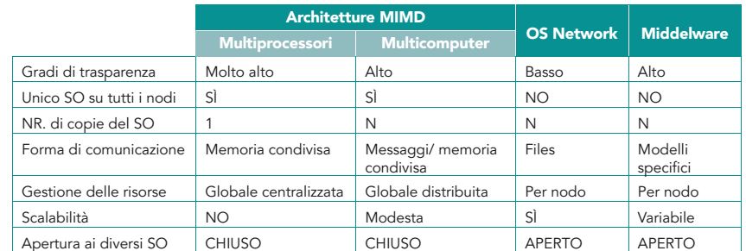
Conclusioni

Slide 32
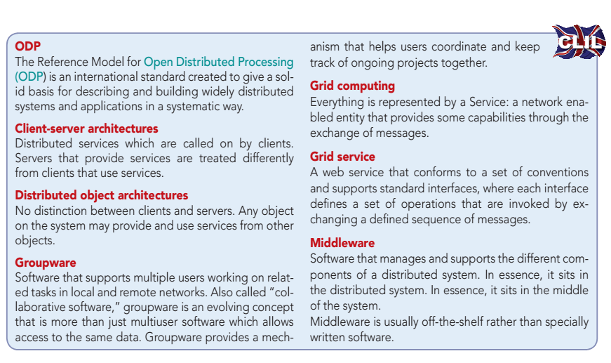

Slide 33
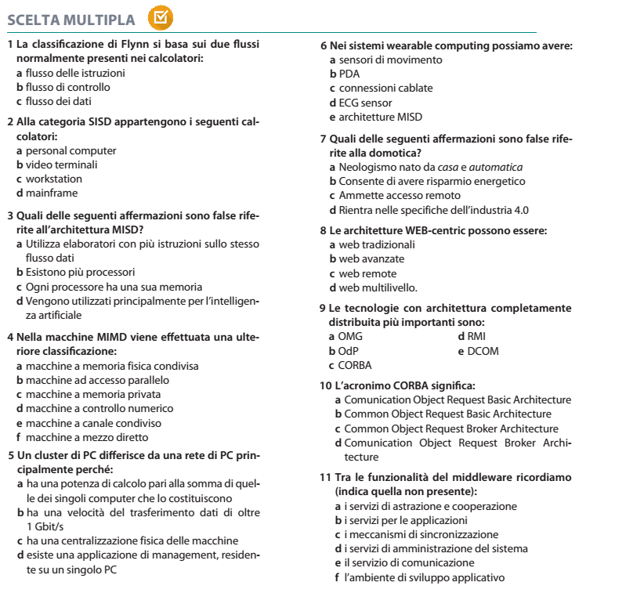

Slide 34
